Slide 1
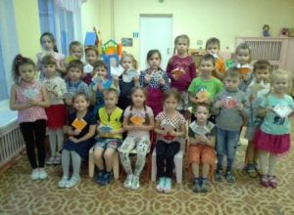
МБДОУ «Детский сад № 61» города Чебоксары Чувашской Республики
Проект
2018 – 2019 учебный год
«Преемственность: «Детский сад – школа»»

Slide 2
Цель:
Использование возможности социального партнерства для согласованности дошкольного и начального школьного образования, обеспечивающей эффективное поступательное развитие ребенка, его успешное воспитание, обучение и социализации.

Slide 3
Задачи:
1.Организация совместных мероприятий СОШ и ДОУ.
2 Создание модели работы с детьми 6-8 лет для их оптимальной социализации и интеллектуального развития.
3.Расширение образовательного пространства через использование материально-технической базы СОШ и ДОУ для развития детей.
4.Повышение уровня информированности родителей о школьной среде, традициях, о воспитании «успешного первоклассника» в соответствии с ФГОС.
5 Освоение и внедрение новых форм и технологий взаимодействия педагог – воспитанник - родитель в системе детский сад-социум.

Slide 4
Формы работы:
Экскурсии в школу, посещение школьной библиотеки, музея.
Взаимодействие с учениками начальных классов и учителями.
Участие в совместной образовательной деятельности, игровых программах, проектной деятельности.
Беседы и встречи с бывшими воспитанниками.
Совместные праздники соревнования, выставки.
Участие в совместной театрализованной деятельности.
- Посещение адаптационных занятий по введению в школьную жизнь, организованных при школах.

Slide 5
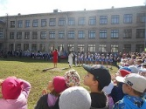
Фотоотчет по проведенным мероприятиям:
Дети подготовительной группы побывали на линейке 1 сентября в МБОУ СОШ № 6

Slide 6
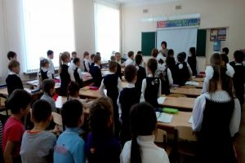
В рамках преемственности между школой и детским садом дошкольники старшего возраста посетили СОШ № 6 и поприсутствовали на уроке в первом классе.

Slide 7
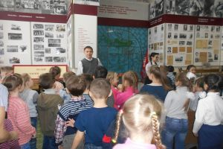
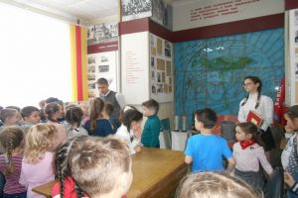
В целях воспитания чувства патриотизма воспитанники нашего детского сада посетили Музей Воинской Славы, который находится в СОШ № 6.

Slide 8
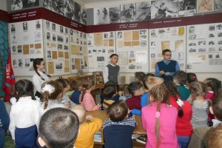
Экскурсию для наших детей проводили учащиеся 9 класса.

Slide 9
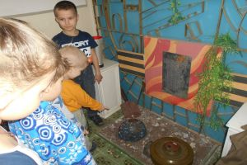
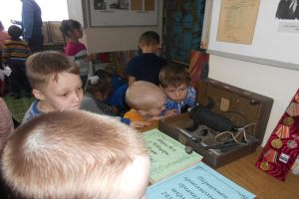
Детям удалось даже потрогать некоторые экспонаты руками.

Slide 10
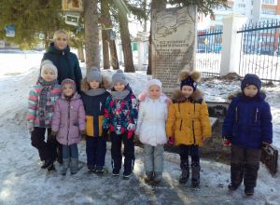
В рамках реализации муниципального проекта воспитанники подготовительной группы сходили на экскурсию к обелиску поставленную в честь павших на ВОВ выпускников СОШ № 6, который находится на территории образовательного учреждения.

Slide 11
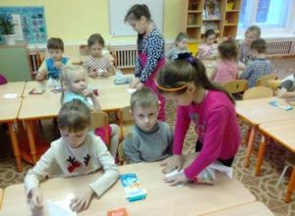
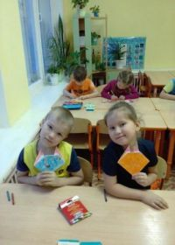
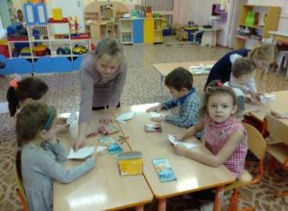
Учащиеся второго класса СОШ № 6 провели с воспитанниками старшей группы мастер – класс по бумагопластике

Slide 12
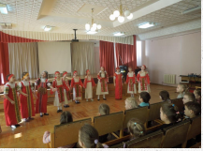
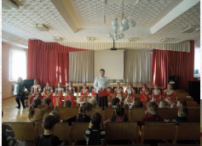
Совместные праздники вместе с учащимися СОШ № 6

Slide 13
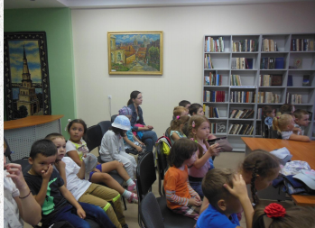
Посещение школьной библиотеки воспитанниками старшой и подготовительной групп

Slide 14
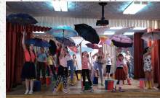
Театральная студия при СОШ № 6 пригласила дошкольников на театрализованное представление по мотивам стихов Г. Остера «Вредные советы»

Slide 15
Таким образом, реализуется главный принцип развития детей – принцип деятельностного подхода, позволяющего не только познакомиться, посмотреть со стороны на школу, но и окунуться в её социальную среду (учить общаться, находить новых друзей, постигать смысл совместной работы и т.д.)

Slide 16
Спасибо
за
внимание!

